Slide 1
プロジェクト学習 変数の型と条件分岐
太田 原田

Slide 2
目次
標準入力
変数の型
値の比較
条件分岐

Slide 3
目次
標準入力
変数の型
値の比較
条件分岐

Slide 4
標準入力
とりあえずやってみる
>>> a = input()
>>> print(a)

Slide 5
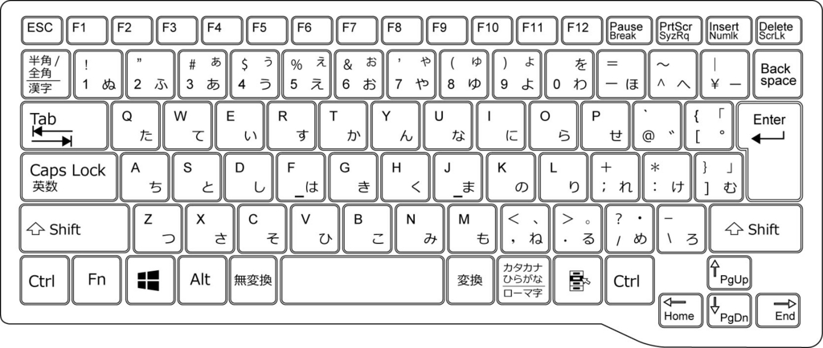


標準入力
input()
print()
この写真 の作成者 不明な作成者 は CC BY のライセンスを許諾されています

Slide 6
標準入力
プログラムに値を渡す入力元のこと

Slide 7
練習問題
1.2.
input() を使って 変数name に自分の名前を 入力し、printしてみよう

Slide 8
目次
標準入力
変数の型
値の比較
条件分岐

Slide 9
変数
前回取り扱った変数にはいくつかの型がある
例) 数値 と 文字列
type() を使うことで確認ができる
基本的に、違う型同士で処理は出来ない
>>> a = 10
>>> print("int 型 : ", type(a))
<class 'int'>

Slide 10
型の一覧
型名 | 英語 | 意味
int | integer | 整数
float | float | 実数
str | string | 文字列
bool | Boolean | 真偽地
None | null | 無

Slide 11
相互変換
# 変換してみる
>>> a1 = "2"
>>> print("a1 の型 : ", type(a1))
>>> a2 = int(a1)
>>> print("a1 の型 : ", type(a2))

Slide 12
誤った変換例
# 変換できない例
>>> int("string")
ValueError

Slide 13
練習問題
やってみよう
好きな値を入力し、その値と型を出力してみよう

Slide 14
目次
標準入力
変数の型
値の比較
条件分岐

Slide 15
値の比較
二つの値を比較すること
等式 や 不等式
結果には bool型 の値が用いられる

Slide 16
真偽値 bool 型
True(真) と False(偽) の2つしかない
not を付けると値が反転する
True は False に
False は True に

Slide 17
比較演算子
二つの値を比較するときに用いる演算子
結果には bool型の値が用いられる
等号、不等号

Slide 18

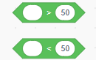

比較演算子一覧
比較演算子 | 数学 | 意味 | Scratch
x == y | = | x と y が等しい
x != y | ≠ | x と y が等しくない
x > y | > | x は y よりも大きい
x < y | < | x は y よりも小さい
x >= y | > | x は y 以上
x <= y | < | x は y 以下
x in y | ϵ | x という要素 が y に 存在する

Slide 19
練習問題
3.3.
確認してみよう

Slide 20
目次
標準入力
変数の型
値の比較
条件分岐

Slide 21
条件分岐
プログラム中で、ある条件が満たされているかどうかによって次に実行するプログラム上の位置を変化させること
-> ある条件が、正しいか間違っているかで 処理を分けたいときに用いる
if : (もし)～ならば
else : それ以外

Slide 22
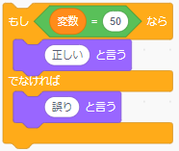
if文の書き方
a = 50
if a == 50:
print("正しい")
else:
print("誤り")

Slide 23
if文の書き方
a = 50
if a == 50:
print("正しいときの処理")
最後に “ : ” を付ける
インデント (半角空白4つ)

Slide 24
if文の書き方
a = 50
if a == 50:
print("正しいときの処理")
最後に “ : ” を付ける
全角空白の場合Syntax Error
インデント (半角空白4つ)

Slide 25
if文の書き方
a = 0
if a == 50:
print("正しいときの処理")
else:
print("間違っている時の処理")
ここがFalseになる

Slide 26
if文の書き方
a = 0
if a == 50:
else:
print("間違っている時の処理")
こっちが動く

Slide 27
練習問題
4.2. サイコロを一個投げる。
この時、以下の条件に当てはまるプログラムを作成してください
出た目が偶数の時、`これは偶数です`と出力する
ただし、サイコロの目は1 ~ 6 であり、どの目が出る確率も同様に確からしいとする

Slide 28
if文の有効範囲
a = 50
if a == 50:
print("正しいときの処理")
print("正しいときの処理")

Slide 29
if文の有効範囲
a = 50
if a == 50:
print("正しいときの処理")
print("正しいときの処理")

Slide 30
if文の有効範囲
a = 50
if a == 50:
print("正しいときの処理")
print("ERROR")
Indentation Error

Slide 31
練習問題
4.4.
サイコロを一個投げる。
この時、以下の条件に当てはまるプログラムを作成してください
- 出た目が4以上のときLarge、3以下の時Smallを出力する

Slide 32
３つ以上の分岐
if 条件式1:
条件式1が真の時に実行する
elif 条件式2:
条件式1が偽で条件式2が真の時に実行する
else:
すべての条件式が偽のときに実行する

Slide 33
３つ以上の分岐
if 条件式1:
elif 条件式2:
elif 条件式3:
elif 条件式4:
else:
次の処理C
elif (else if) は 何個書いてもいい
else は無くてもいい
上から順に、条件に当てはまった箇所が動く

Slide 34
３つ以上の分岐
if 条件式1:
elif 条件式2:
elif 条件式3:
elif 条件式4:
else:
次の処理C
elif (else if) は 何個書いてもいい
else は無くてもいい
上から順に、条件に当てはまった箇所が動く
if(elif) が動いたら、それ以降のelif, elseは動かない

Slide 35
複数の条件
and, orを使う
入れ子構造を使う

Slide 36
and と or
and
A かつ B
A も B も正しいとき Trueとなる
or
A または B
A か B かのどちらかが正しいとき True となる

Slide 37
and と or
if 条件式1 and 条件式2: 条件式1、条件式2がともにTrueの時に実行する処理
if 条件式1 or 条件式2: 条件式1、条件式2のいずれかがTrueの時に実行する処理

Slide 38
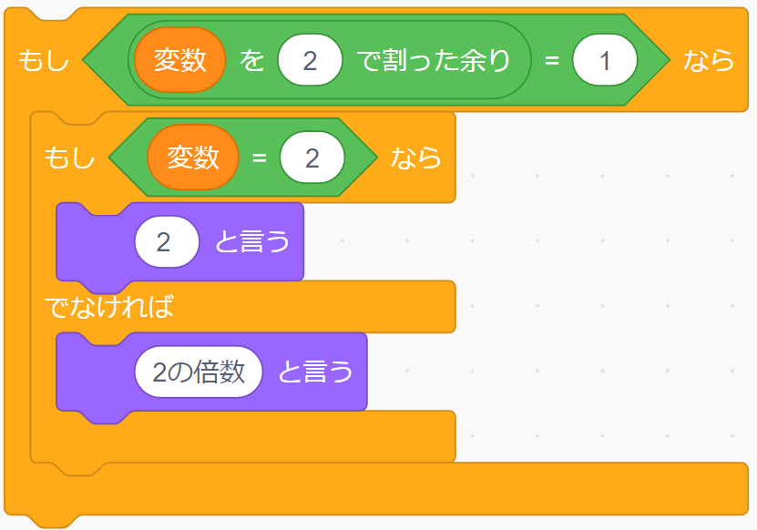
入れ子構造、ネスト構造
if a % 2 == 1:
if a == 2:
print(2)
else:
print("2の倍数")

Slide 39
入れ子構造、ネスト構造
if文の処理の中にif文を書く処理方法
注意点
深くなればなるほど見づらくなる
インデントのミスによるエラーが起きやすくなる

Slide 40
以上

Slide 41
余談
気を付ける判定例
bool() の変換
複数の条件

Slide 42
余談
気を付ける判定例
bool() の変換
複数の条件

Slide 43
気を付ける判定例
# int と float
>>> print(10 == 10.0)
True
-> 整数と小数では値が等しければ等しい

Slide 44
気を付ける判定例
# int と str
>>> print("57" == 57)
False
-> 数字と文字は別物として扱われる

Slide 45
気を付ける判定例
# 大文字と小文字
>>> print("HELLO" == "hello")
False
-> 大文字と小文字は別物として扱われる

Slide 46
余談
気を付ける判定例
bool() の変換
複数の条件

Slide 47
bool() で False になる値
bool型に変換したときにFalseになる値
-> 各型においてベースとなる値
型 | 値
None | None
int, float | 0
string | “” (空文字列)

Slide 48
bool型から他の型への変換
# bool -> str
str(True) -> "True"
str(False) -> "False"
# bool -> int
int(True) -> 1
int(False) -> 0

Slide 49
余談
気を付ける判定例
bool() の変換
複数の条件

Slide 50
複数の条件

Slide 51
論理演算子とベン図
ベン図
条件Aに当てはまるとき
-> 条件Aの〇の内側
条件Aに当てはまらないとき
-> 条件Aの〇の外側
条件A、Bの両方に当てはまるとき
-> 条件Aの〇と条件Bの〇の重なっている部分
条件A、Bのどちらかにあてはまるとき
-> 条件Aの〇と条件Bの〇の部分
条件A
条件B

Slide 52
論理演算子とベン図
例
1から10までの整数に対して、条件Aを2の倍数であること、 条件Bを3の倍数であること とする
条件Aを満たす(条件Aの〇の内側)
-> 偶数 (2, 4, 6, 8, 10)
条件Aの〇の外側(条件Aの〇の外側)
-> 奇数 (1, 3, 4, 6)
条件A、Bの両方に当てはまるとき
-> 条件Aの〇と条件Bの〇の重なっている部分
-> 6の倍数 (6)
条件A
条件B

Slide 53
論理演算子とベン図
例
1から10までの整数に対して、条件Aを2の倍数であること、 条件Bを3の倍数であること とする
条件A、Bのどちらかにあてはまるとき (and)
-> 条件Aの〇と条件Bの〇の両方の〇の中
-> 2の倍数か3の倍数のどちらか (2, 3, 4, 6, 8, 9, 10)
条件A、Bのどちらかにあてはまるとき (or)
-> 2の倍数でも3の倍数でもない (1, 5, 7)
条件A
条件B

Slide 54
論理演算子とベン図
and (AかつB)
or(AまたはB)
A
B
A
B

Slide 55
条件式と結果
式 | 結果
True and True | True
True and False | False
False and True | False
False and False | False
式 | 結果
True or True | True
True or False | True
False or True | True
False or False | False

